Slide 1
Digitalisering av rettsinformasjon

Slide 2
Hva er rettsinformasjon?
Regelstyrt etat - Legalitetsprinsippet
Enorm produksjon av juss
GRUNNMUREN VÅR

Slide 3
Notes:
Alle de skattepliktige – bade private/borgere og næringsdrivere og hjelperne/systemleverandører
Veiledningsplikt

Slide 4
Vi vil bli enda bedre!
Vi produserer, forvalter og formidler mengder av juridisk informasjon.
Hvordan kan vi få bedre kontroll på informasjonen, og hvordan kan vi utnytte potensialet i digitale verktøy på jussens område?

Slide 5
nøkkelen ligger I god struktur på den juridiske informasjonen
Notes:
Vår hypotese!

Slide 6
Har vi kontroll på informasjonskildene?

Slide 7
Meldinger
Domskommentarer
Prinsipputtalelser
Kunngjøringer
Uttalelse Skattedirektoratet
Rundskriv

Slide 8
Systemer og løsninger som anvender juss
KI
Veiledning
«PLING»
Brukergrensesnitt
SKN
Uttalelse SKD
BFU
§
§
SKN
Uttalelse SKD
§
§
§

Slide 9
Systemer og løsninger som anvender juss
KI
Veiledning
«PLING»
Brukergrensesnitt
SKN
Uttalelse SKD
BFU
§
§
SKN
Uttalelse SKD
§
§
§

Slide 10
Det ligger et stort potensial i å utforske og eksperimentere med kunstig intelligens!
Skatteetaten har brukt KI/maskinlæring i mange år
Generativ KI har stort potensial
Bevissthet rundt hva teknologien er og ikke er - hallusinasjonsproblemet
Sikker anvendelse av ny teknologi
Modningsreise

Slide 11
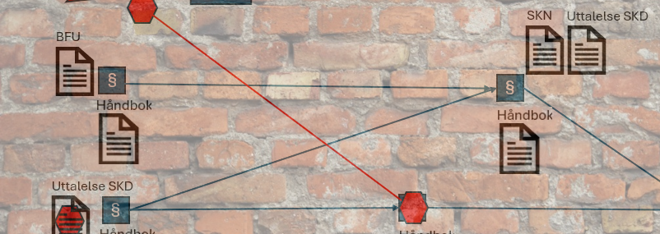
KI - Hvor ligger potensialet?
Innholdsproduksjon og vedlikehold av innhold?
Hvordan responederer KI på strukturert juss?
I saksbehandling?
I veiledning?
Kan KI hjelpe oss med å finne og se ting mennesker bruke store ressurser på å få til, og kanskje heller ikke får til?
I regelverksutvikling?

Slide 12
Skatt-GPT Kan vi bruke KI på juss?
Foundationmodell
(www…)

Slide 13
Skatt-GPT Kan vi bruke KI på juss?
Foundationmodell
Strukturert juss

Slide 14
Digitaliseringsstrategien
«Lovtekster og rettsavgjørelser er unike for hvert enkelt land. Norske lovdata vil derfor være sentrale for en rekke norske KI-anvendelser, ikke minst i offentlig sektor. KI basert på norske lovdata kan ha betydning innenfor rettshåndhevelse og ved beslutningsstøtte når det fattes enkeltvedtak.»
«Regjeringen vil
(…)
utrede om datagrunnlaget i Lovdata kan gjøres tilgjengelig, blant annet for trening av språkmodeller»

Slide 15
Takk for meg

